Slide 1


臨兵斗者皆”陣列”前行
https://reurl.cc/WxELMO
劉崇汎
113年5月8日星期三
東晉葛洪的《抱朴子內篇·登涉》：『入山宜知六甲秘祝，祝曰：『臨兵斗者，皆陣列前行，常當密祝之，無所不辟』。

Slide 2
陣列基本說明
記憶體(RAM)
000000
． ． ．
202012
J
a
c
k
\0
． ． ．
陣列(Array)是一種非常重要的資料結構，幾乎各種高階程式語言都提供了陣列。
陣列是一種儲存大量同性質資料的良好方式。
Java語言也支援陣列，但Java的陣列與早期程式語言（如C/C++）的陣列有些許不同。
Java的陣列可透過某些方法或屬性進行更多的應用。
20200E
Name[]
202011
202012
Name[0]
202013
Name[1]
202014
Name[2]
陣列實體
202015
Name[3]
202016
Name[4]
202017
Name[5]
202018
FFFFFF

Slide 3
陣列應用時機
大量同類型資料，例如字串(姓名,地址,電話號碼…)，每日營業額、每小時氣溫、全班成績、交易金額….
這些大量資料被連續存放在記憶體中。
需要時可以很方便地(用index)取出運用。
統計月/年營業額、平均氣溫
繪製氣溫變化曲線
尋找最高/低成績、最高/低氣溫
依照成績高低排序

Slide 4
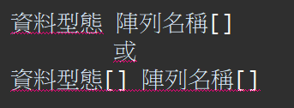
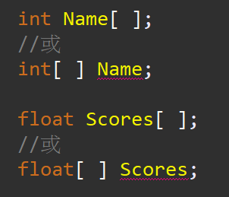
Java的陣列使用方式--基本型(1)
第一步：宣告陣列
一維陣列宣告語法：
(1)資料型態：陣列的資料型態可以是原始資料型態，也可以是某種類別（非原始資料型態），例如：int,float,…,String…等等。
(2)陣列名稱：陣列名稱的命名規定與變數命名規定相同，您應該盡量採用有意義的英文字或組合字來代表該陣列的用途。
由於陣列含有多個元素的天性，因此陣列名稱常常採用複數來表示

Slide 5

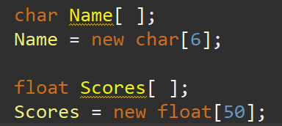
Java的陣列使用方式--基本型(2)
第二步：產生陣列實體
產生陣列語法：
當我們有了陣列名稱後，應該要為該陣列配置陣列元素所需要的記憶體空間!!!
(1)資料型態：此處的資料型態必須與宣告陣列名稱時的資料型態相同。
(2)元素個數：所需要的陣列元素個數，它必須是一個整數變數或常數（一般為常數），並且不能是long型態。例如要記載全班成績，則此處可宣告為50。

Slide 6
Java的陣列使用方式--基本型(3)
記憶體(RAM)
000000
． ． ．
202012
． ． ．
①
程式做完右邊的宣告後，會得到2塊 記憶體配置，類似於右圖。
特別注意！Java陣列的編號是由0開始。
char Name[ ];
Name = new char[6];
20200E
Name
②
202011
Name[0] = ‘J’; //把字放進陣列中
202012
J
Name[0]
Name[1] = ‘a’; //把字放進陣列中
202013
a
Name[1]
202014
Name[2]
陣列實體
202015
Name[3]
202016
Name[4]
202017
Name[5]
202018
FFFFFF

Slide 7
Java的陣列使用方式--基本型(4)
記憶體(RAM)
000000
． ． ．
202012
． ． ．
合併兩步驟的方式(要偷懶了?)
可以將步驟一與二合併為一行
合併與分開各有適用場合。
如果預先知道陣列的大小，適合用合併方式。
如果程式執行到某階段才能確定陣列大小，適合分開方式。
20200E
Name
char Name[ ] = new char[6];
202011
202012
Name[0]
202013
Name[1]
202014
Name[2]
陣列實體
202015
Name[3]
char Name[ ];
.
.
.
Name = new char[6];
202016
Name[4]
202017
Name[5]
char Name[ ] = new char[6];
Vs.
202018
FFFFFF

Slide 8
範例一 記住十個數
寫一個程式可以輸入10個數字，然後再次顯示出來。
思考重點：
輸入：十個整數
運算：如何存放十個數
輸出：顯示十數
變數宣告：需要幾個？叫甚麼名字？
用甚麼迴圈？
請輸入數字1=100
請輸入數字2=88
請輸入數字3=70
請輸入數字4=99
請輸入數字5=100
.
.
.
100, 88, 70, 99, 100………
Example06_01

Slide 9
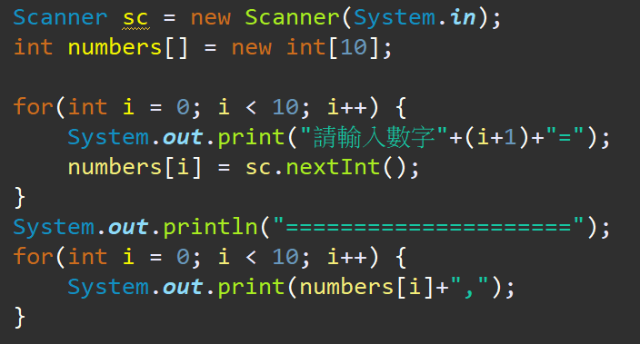
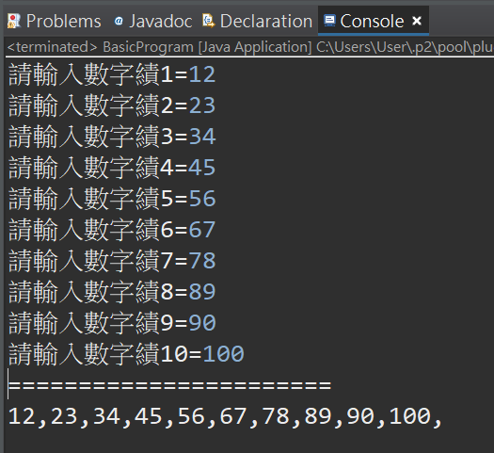
範例一參考程式碼

Slide 10
範例二 計算五個數的總和、平均
寫一個程式可以輸入5個學生成績，然後再次顯示出來，並算出總合、平均。
思考重點：
輸入：5個整數
運算：如何存放5個數
輸出：顯示5數相加等於多少
變數宣告：需要幾個？叫甚麼名字？
用甚麼迴圈？
請輸入數字1=100
請輸入數字2=88
請輸入數字3=70
請輸入數字4=99
請輸入數字5=100
=======================
100+88+70+99+100=457
平均=91
Example06_02

Slide 11
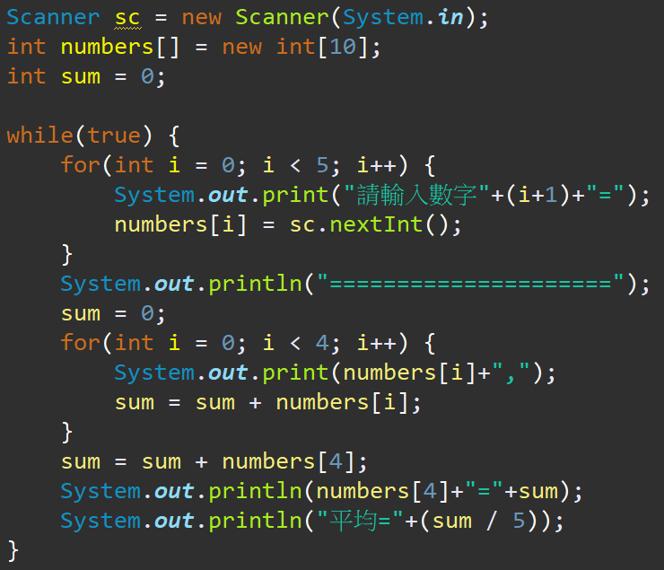
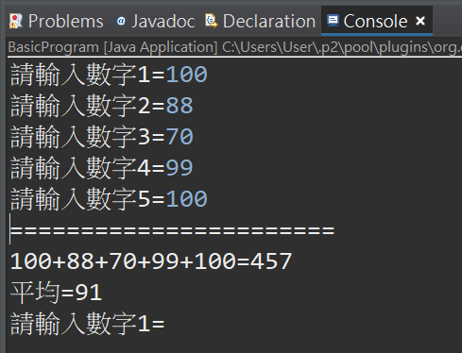
範例二參考程式碼

Slide 12
練習一 找最大值最小值
寫一個程式可以輸入5個數字，然後顯示其中的最大值與最小值
思考重點：
輸入：5個整數
運算：如何從陣列中找出最大最小值
輸出：顯示最大最小值
變數宣告：需要幾個？叫甚麼名字？
用甚麼迴圈？
請輸入數字1=100
請輸入數字2=88
請輸入數字3=70
請輸入數字4=99
請輸入數字5=100
=======================
最大值=100
最小值=70
Example06_03

Slide 13
練習一思考提示
撿拾頭的概念！
走過一段鄉間小路，不能回頭，請撿拾最大顆的石頭。
方法：看到一顆石頭就先撿起來，然後那著走，跟下一顆比，比較大的留在手上繼續走，再跟下一顆比，如此一路到最後手上的那顆石頭就是對大的！
陣列中的數就是路上的石頭，一個一個拿出來比，大的放到另一個變數中。到最後變數中的數就是最大數！
max
8
3
30
9
3 | 8 | 2 | 9 | 1 | 30 | 5

Slide 14
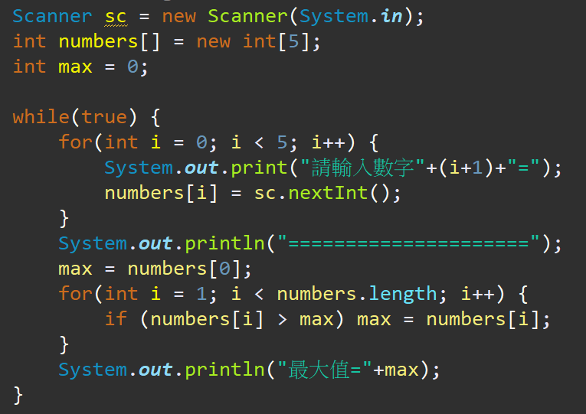
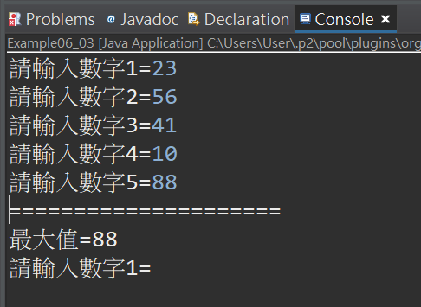
練習一參考程式碼

Slide 15
練習二 輸入整數求各個位數之倒序
237 % 10 ==> 7
237 / 10 ==> 23
23 % 10 ==> 3
23 / 10 ==> 2
2 % 10 ==> 2
2 / 10 ==> 0
輸入一個整數如2345，然後輸出他的倒序5432
思考重點：
輸入：1個整數
運算：如何找出並存放各個位數(hint: /,%)
輸出：倒序輸出各個位數
變數宣告：需要幾個？叫甚麼名字？
用甚麼迴圈？
請輸入整數N=10
01
請輸入整數N=237
732
請輸入整數N=2020
0202
Example06_04

Slide 16
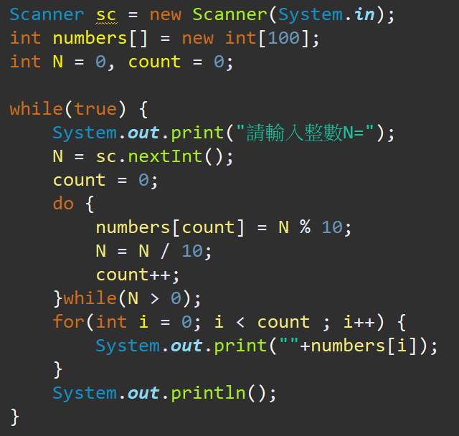
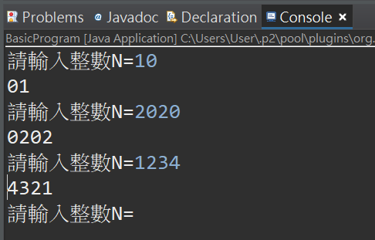
練習二參考程式碼

Slide 17
範例三 用排除法(用陣列)找N以內之質數
寫一個程式可以輸入1個整數N，輸出比N小的所有質數。
思考重點：
輸入：1個整數
運算：如何用陣列以排除法找出質數
輸出：顯示所有小於等於N之質數
以前用雙重迴圈寫過，但是效率稍差一點。
變數宣告：需要幾個？叫甚麼名字？
用甚麼迴圈？
請輸入整數N=10
2,3,5,7,
請輸入整數N=20
2,3,5,7,11,13,17,19,
請輸入整數N=
Example06_05

Slide 18
範例三思考提示
連續整數如下表：
1 | 2 | 3 | 4 | 5 | 6 | 7 | 8 | 9 | 10
11 | 12 | 13 | 14 | 15 | 16 | 17 | 18 | 19 | 20
21 | 22 | 23 | 24 | 25 | 26 | 27 | 28 | 29 | 30
. | . | . | . | . | . | . | . | . | .
陣列中紀錄如下(注意！陣列編號從0開始)：
0 | 0 | 0 | 0 | 0 | 0 | 0 | 0 | 0 | 0
0 | 0 | 0 | 0 | 0 | 0 | 0 | 0 | 0 | 0
0 | 0 | 0 | 0 | 0 | 0 | 0 | 0 | 0 | 0
. | . | . | . | . | . | . | . | . | .
1
2
0
1
1
1
1
2
2
1
1
1
2
1
1
2
2
1
1
1
2
3
1
1
1
1
1
1
2

Slide 19
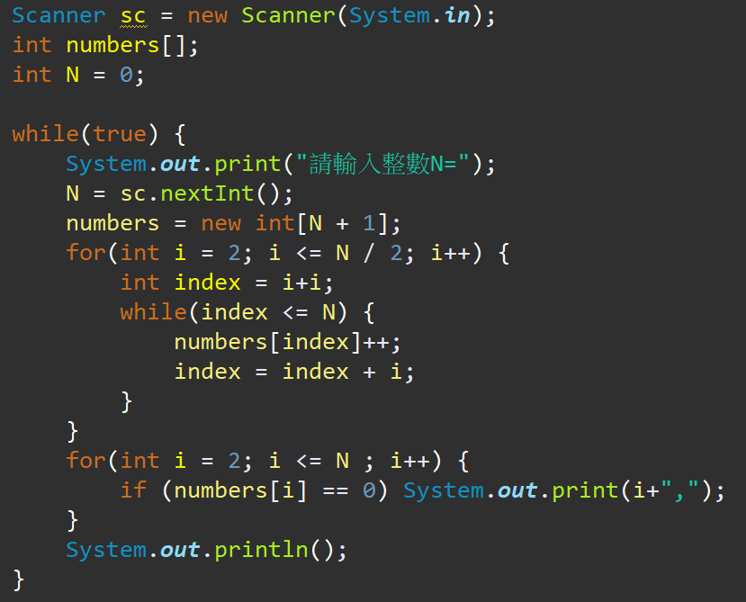
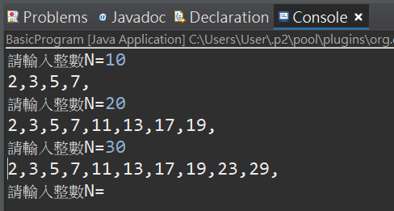
範例三參考程式碼(簡易思考版)
不是很優，已經被排除的數，是否可以跳過？

Slide 20
陣列資料結構的常用方式
除了存放大量資料之外，如何使用這些大量資料才是重點中的重點！
兩大工作：搜尋資料與資料排序。
所謂『搜尋』（Searching），指的是在一堆資料中，尋找您所想要的資料，
例如：在英文字典中找尋某一個單字，或是全班成績中找出特定學生的成績。
所謂『排序』（Sorting）則是將一堆雜亂的資料，依照某個關鍵值（Key Value）依序排列，方便日後的查詢或使用。
例如：英文字典中每個單字就是已經排序後的結果『從a~z』。學生成績則是依照學號排序。
知名排序法：bubble sort, quick sort….

Slide 21
練習三 陣列之搜尋
任意輸入十個整數，然後進入搜尋狀態，輸入任意數字，回覆是否存在那十個數字內。
思考重點：
輸入：10個整數，然後隨意輸入正數查詢
運算：如何在陣列比對已輸入的數字 用迴圈把陣列元素一一比對，有則設定Flag
輸出：顯示輸入查詢之數是否存在。
變數宣告：需要幾個？叫甚麼名字？
用甚麼迴圈？
請輸入整數1=10
請輸入整數2=20
….
….
請輸入查詢數字=20
20有！
請輸入查詢數字=33
33沒有！
Example06_06
進一步課後練習：如果有的話是第幾個數字？

Slide 22
練習四 排列組合
任意輸入5個數字，用程式列出所有兩數的組合。
思考重點：
輸入：5個整數
運算：存放在陣列的數，用雙重for迴圈拿出來組合
輸出：顯示所有兩數的組合
變數宣告：需要幾個？叫甚麼名字？
請輸入整數1=5
請輸入整數2=3
請輸入整數2=1
請輸入整數2=7
請輸入整數2=9
(5,3)(5,1)(5,7)(5,9)(3,1)(3,7)(3,9)(1,7)(1,9)(7,9)
Example06_07

Slide 23
練習四思考提示
五個數如何有規律地做排列組合？
將五數排好，如右圖般組合。
組合結果為：
(5,1)(5,3)(5,7)(5,9)
(1,3)(1,7)(1,9)
(3,7)(3,9)
(7,9)
5 | 1 | 3 | 7 | 9
numbers[]

Slide 24
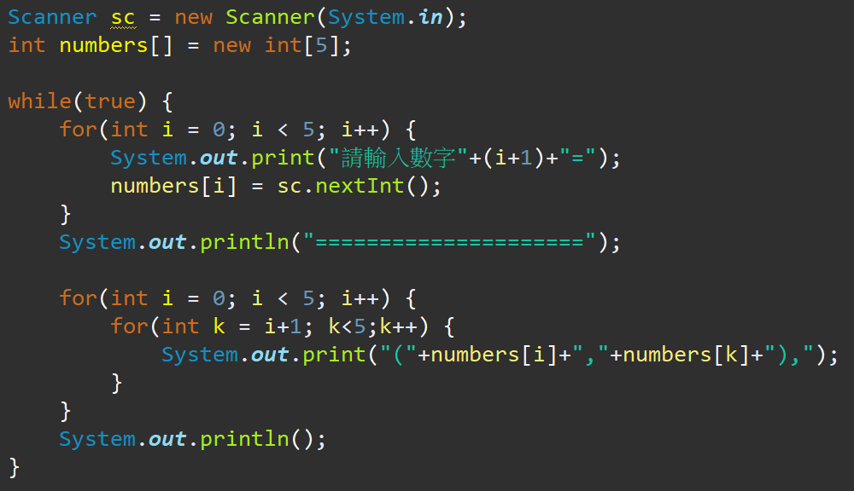
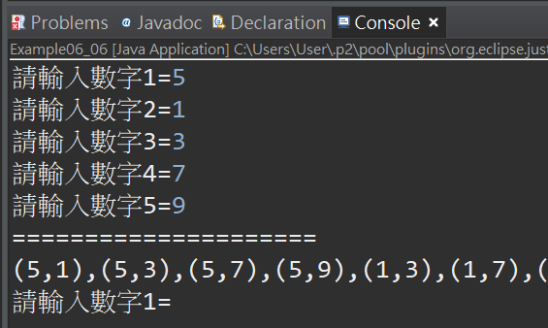
練習四不完美參考程式碼

Slide 25
範例四(有點難度，思考方法訓練) Missing Number
輸入一個9位數字，且各個位數數字不重複，如此一來0~9這十個數字必定有一數字未出現，請找出缺席的數字。
參考練習二，把各個位數找出來放入陣列。
思考重點：
輸入：1個9位數整數
運算：把各個位數分離出來，再找出缺席的數字。
輸出：顯示缺席的數字。
分離法及搜尋法分開思考。
請輸入整數=102345678
少了9
請輸入整數=192345678
少了0
Example06_08a
Example06_08b

Slide 26
範例四思考方式一
numbers[]
0 | 1 | 2 | 3 | 4 | 5 | 6 | 7 | 8
輸入數字=102345679
利用%,/兩種運算
拆解開後存入numbers陣列
9 | 7 | 6 | 5 | 4 | 3 | 2 | 0 | 1
results[]
依照numbers陣列內容把相對
的results列編號內容加1。
最後，results陣列內唯一是0的就是缺席的數字。
0 | 1 | 2 | 3 | 4 | 5 | 6 | 7 | 8 | 9
0 | 0 | 0 | 0 | 0 | 0 | 0 | 0 | 0 | 0
1
1
1
1
1
1
1
1
1
Example06_08a

Slide 27
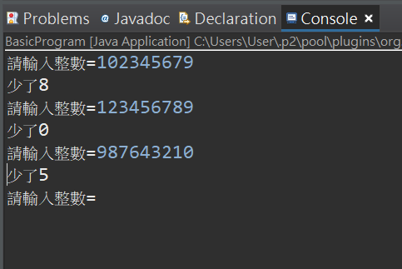
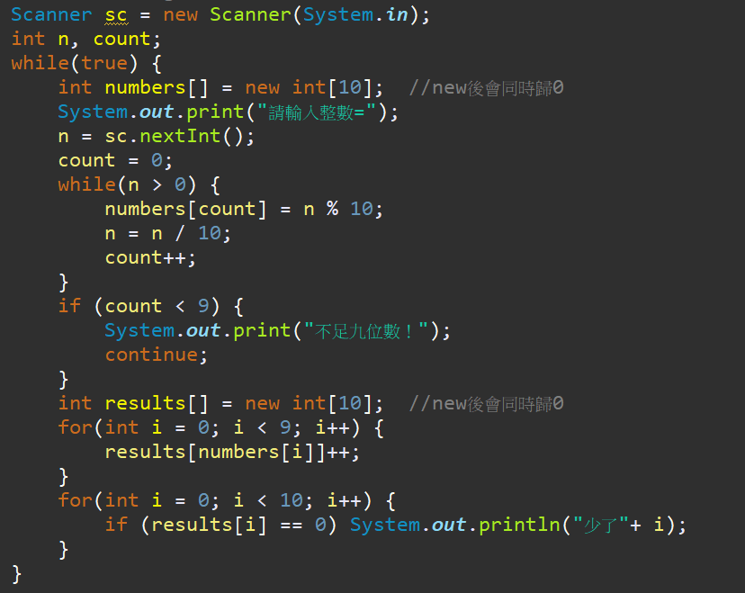
範例四參考程式碼(一)
可以更精簡一點！
例如不要先分離
分離各個位數
把各個位數當相對應results陣列加1
為0的那個就是缺席的數

Slide 28
範例四思考方式二
numbers[]
0 | 1 | 2 | 3 | 4 | 5 | 6 | 7 | 8
輸入數字=102345679
利用%,/兩種運算
拆解開後存入numbers陣列
9 | 7 | 6 | 5 | 4 | 3 | 2 | 0 | 1
9 + 7 + 6 + 5 + 4 + 3 + 2 + 0 + 1 = 37
確認有9位數字後，把陣列中所有數字相加得到總合為37，但是以之1加到9總合為45，
所以45-37=8，缺席的數字就是8。
Example06_08b

Slide 29
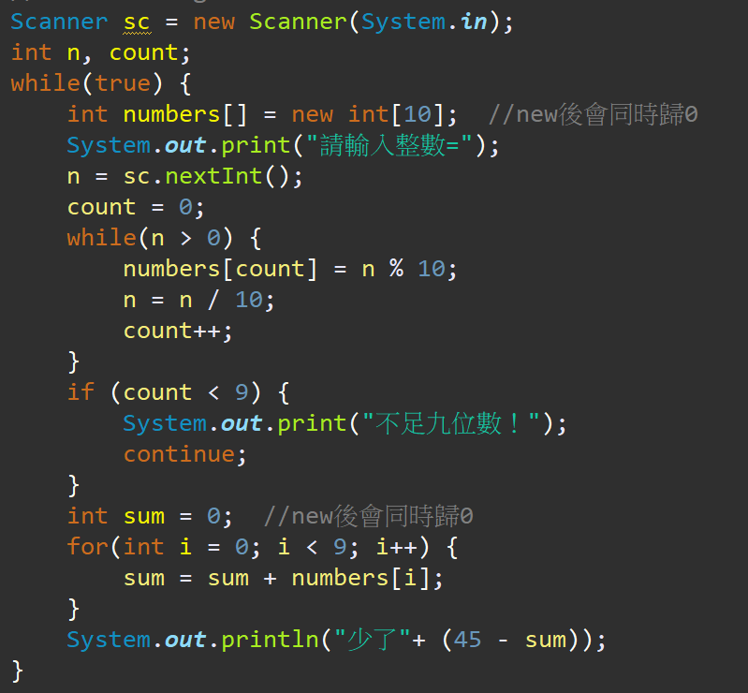
範例四參考程式碼(二)

Slide 30
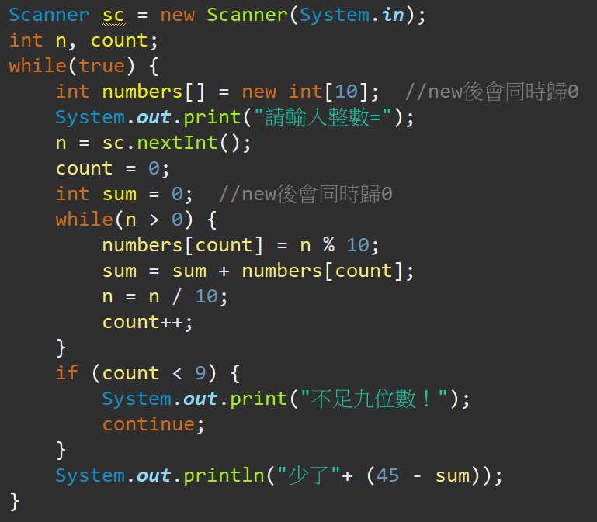
範例四參考程式碼(三)---再精簡一點

Slide 31
陣列的初始化
陣列元素如果未指定初始值，則陣列元素在實體產生時，會自動作初始化動作
Int, long初始化為0
float或double初始化為0.0
char初始化為'\u0000‘
boolean初始化為false
如果陣列元素是物件的參考，則會被初始化為null
在宣告或產生陣列實體時，設定陣列元素的初始內容，語法如下：
語法一：資料型態 陣列名稱[ ] = new 資料型態[ ]{元素1初始值,元素2初始值,…};
語法二：資料型態[ ] 陣列名稱 = new 資料型態[ ]{元素1初始值,元素2初始值,…};
語法三：資料型態 陣列名稱[ ] = {元素1初始值,元素2初始值,…};
語法四：資料型態[ ] 陣列名稱 = {元素1初始值,元素2初始值,…};
不需要設定元素個數值

Slide 32
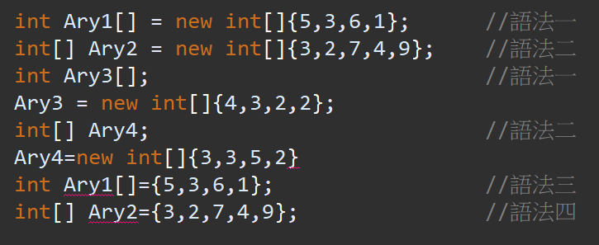
陣列初始化範例

Slide 33
練習五 Two sum-----leetcode天字第一題改編
給一個陣列的不重複整數數字，輸入另一個整數，請用陣列中的兩個數湊出輸入的數字。
例：[1,2,4,8,15,6]，輸入9，則輸出 1+8=9
陣列在程式中寫死。
思考怎麼找出兩個數的合為輸入的數！
方法一：暴力法，雙重迴圈直接所有組合加看看！
方法二：Hash Table
Example06_09

Slide 34
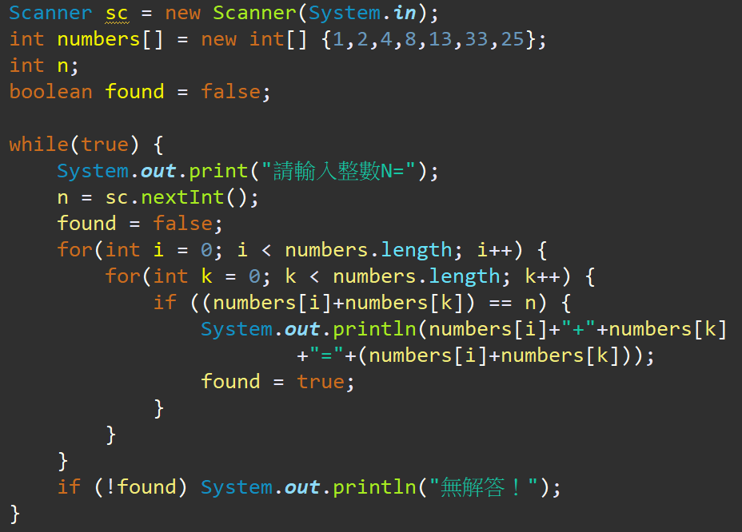
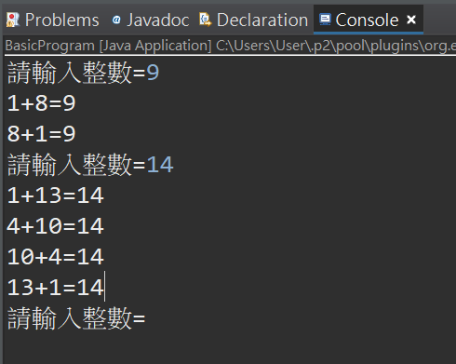
練習五參考程式碼 不過不太理想，重複輸出了！再改進一下！(課後練習喔)

Slide 35
泡泡排序法(Bubble sort)
『氣泡排序法』是一種非常簡單且容易的排序方法
將相鄰兩個資料捉對互相比較，依據比較結果，決定資料是否需要對調，由於整個執行過程，有如氣泡逐漸浮上水面，因而得名
外層迴圈
第1回合
第2回合
第3回合
第4回合
完成
24 | 7 | 7 | 7
7 | 24 | 24 | 24
33 | 33 | 33 | 8
8 | 8 | 8 | 33
1 | 1 | 1 | 1
7 | 7 | 7
24 | 24 | 8
8 | 8 | 24
1 | 1 | 1
33 | 33 | 33
7 | 7
8 | 8
1 | 1
24 | 24
33 | 33
7
1
8
24
33
1
7
8
24
33
換
換
內層迴圈
換
換
換

Slide 36
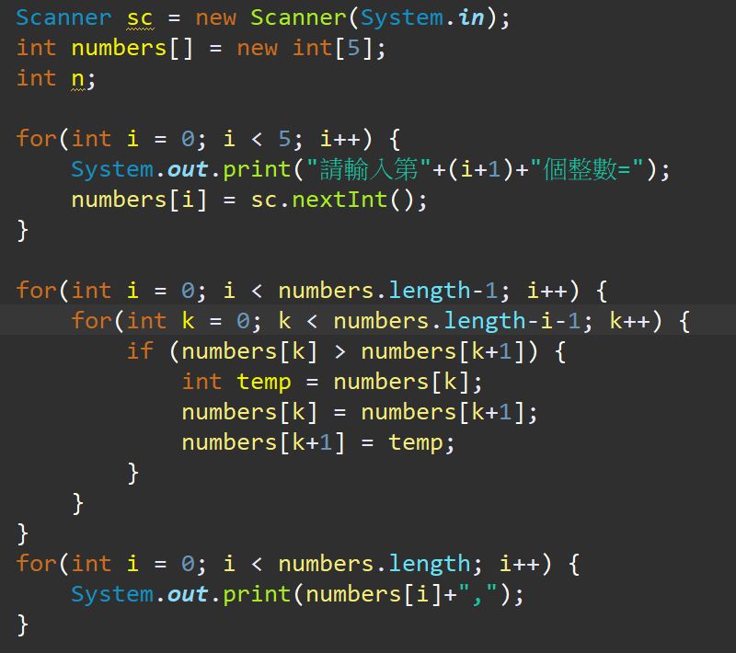
泡泡排序法參考程式碼
BubbleSort.java

Slide 37
陣列的一些好用功能
陣列是類別，自帶功夫喔！

Slide 38

陣列長度
陣列長度有時候是很有用的，因為有時候我們不能預知陣列大小，所以當有需要時可以這個方式取得。
例如當我們想要計算陣列元素的總和時，可以透過下列片段程式來完成。
int Months[]=new int[]{10,20,15,29,40,42,76,98,34,13,17,25};
Int Sum = 0;
For(int i=0;I < Months.length;i++)
Sum = Sum + Months [i];

Slide 39
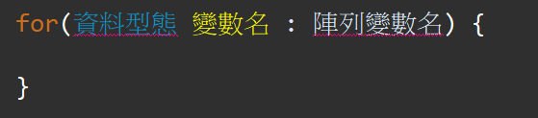
foreach迴圈
foreach是針對陣列或其他具有反覆特性(iterative) 的資料結構所設計的一種語法蜜糖。
只能用來讀取反覆性資料結構（例如陣列）的元素，無法修改反覆性資料結構（例如陣列）的元素。
不知道陣列大小時可以較方便的直接用！
語法：
範例：
int Months[] = new int[]{10,20,15,29,40,42,76,98,34,13,17,25};
int Sum = 0;
for(int element : Months)
Sum = Sum + element; // 迴圈每次重複時，element 都是當前的陣列元素值

Slide 40
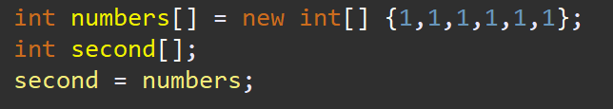
陣列共用？複製？
記憶體(RAM)
000000
． ． ．
202012
202012
1
1
1
1
1
1
． ． ．
如果想要複製陣列，用下面指令，那就錯了！
這個寫法會造成second跟number共用陣列！
這樣子當修改second陣列值時，numbers陣列的值也會變，反之亦然。
陣列變數是一種參考(reference)，類似與指標，存放的是指向陣列的記憶體位址，直接用相等，只會複製到參考(指標)值，而導致共用了同一個陣列！
20200E
numbers[]
second[]
202008
202012
numbers[0]
202016
numbers[1]
202020
numbers[2]
陣列實體
202024
numbers[3]
202028
numbers[4]
202032
numbers[5]
202036
FFFFFF

Slide 41

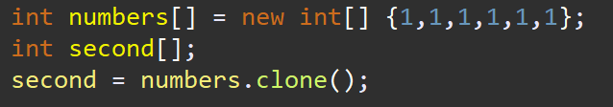
陣列複製方法
語法：
範例：
要確實複製一定要用clone()方法！

Slide 42
多維陣列
太極生兩儀，兩儀生四象…..

Slide 43
多維陣列(一)
陣列若具有兩個索引稱為『二維陣列』、具有三個索引稱為『三維陣列』，依此類推。
可以將二維陣列以數學之矩陣來加以看待
二維陣列是由『列（Row）』與『行（Column）』組合而成。每一個元素恰恰落在特定之某一列的某一行。
橫列直行
 | 第一季 (第1行) | 第二季 (第2行) | 第三季 (第3行) | 第四季 (第4行)
總公司（第1列） | trades[0][0] | trades[0][1] | trades[0][2] | trades[0][3]
台南分公司（第2列） | trades[1][0] | trades[1][1] | trades[1][2] | trades[1][3]
高雄分公司（第3列） | trades[2][0] | trades[2][1] | trades[2][2] | trades[2][3]

Slide 44
多維陣列(二)
trades[0][0]
trades[0][1]
trades[0][2]
trades[0][3]
trades[1][0]
trades[1][1]
trades[1][2]
trades[1][3]
二維陣列可以使用表格或矩陣來加以示意
三維陣列則需要使用三度空間立體方塊圖形加以示意
更多維度的陣列則無法使用幾何圖形來示意，但存取方法也大同小異。
建議，盡量不超過3維陣列來儲存資料
很多語言有直接提供多維陣列宣告與配置(row-major/ column-major)。
但是！Java並未直接提供二維以上陣列！
trades[2][0]
trades[2][1]
trades[2][2]
trades[2][3]
trades[3][0]
trades[3][1]
trades[3][2]
trades[3][3]

Slide 45
Java的二維陣列
一維陣列
trades[0][0]
trades[0][1]
trades[0][2]
trades[0][3]
trades[][]
Java而言，二維陣列是由兩層的一維陣列所構成。
每一個「列的陣列元素」存放的都是「代表一整行的一維陣列」，而陣列的陣列就可以構成二維陣列的效果。
所以，對於int trades[][] = new trades[3][4]; 這樣的陣列來說， trades.length只會是3不會是12！
一維陣列
trades[0]
trades[1]
trades[2]
一維陣列
trades[1][0]
trades[1][1]
trades[1][2]
trades[1][3]
一維陣列
trades[2][0]
trades[2][1]
trades[2][2]
trades[2][3]
對於二維以上陣列，length會不如預期！

Slide 46
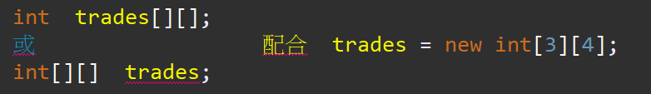
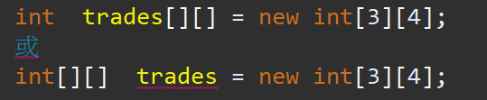
Java多維陣列的宣告 以二維陣列為例
雖然Java的二維陣列是由兩層的一維陣列所組成，但Java對常用資料型態(如int, float,long....)仍提供了快速宣告以及快速存取的語法以減少程式設計師撰寫程式的麻煩。
語法：
合併宣告與new：

Slide 47
範例五 Pascal三角形
Pascal三角形定義如下圖：
用程式來產生看看
改用二維陣列呈現：
1 | - | - | - | -
1 | 1 | - | - | -
1 |  | 1 | - | -
1 |  |  | 1 | -
1 |  |  |  | 1
2
3
3
4
6
4
Example06_10

Slide 48
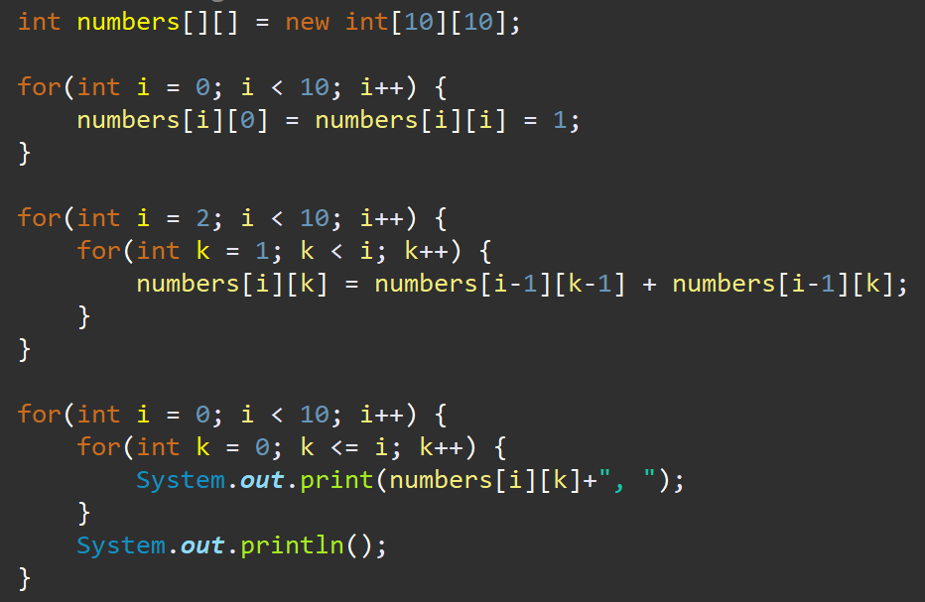
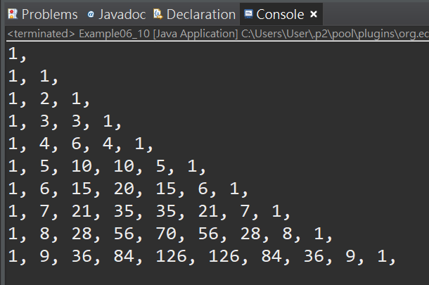
範例五參考程式碼 輸出要改進！

Slide 49
插隊一下 ----格式化輸出System.out.printf()
雖然不是一定要，但是面子工程還是要的。

Slide 50
Java中的格式化輸出
許多情況下，我們希望列印出來的資料能排列整齊，如此不但較為美觀，也較容易閱讀，這就必須仰賴格式化輸出方法：System.out.printf()。
兩個指令相通的：printf() / format()
基本上仿效C 語言的 printf ()指令，列印時需分辨數值的資料型態，再依此設定列印格式產生輸出。
語法如下：
System.out.printf(“列印文字與格式”, 變數_1, 變數_2, …);

Slide 51
列印文字與格式(簡表)
列印格式 | 輸出敘述 | 列印格式 | 輸出敘述
%c | 字元 | %o | 8 進位整數
%d | 十進位整數 | %x | 16 進位整數
%5d | 5 個位置整數 | \n | 換行(必須自己加！)
%s | 字串 | \t | 跳 Tab 格
%f | 浮點數列印 | \' | 印出單引號
%5.2f | 5 位數及2 小數點 | \" | 印出雙引號
%.2f | 浮點數及2小數點 | \\ | 印出反斜線
%後面加數字表示總共佔幾格；加小數點跟數字表示小數點顯示幾位數。
%後面加負號表示靠左對齊，如果加0表示前面如果有空位填就0
加 , 號表示要有千位分隔符號(每三位數一個 , )

Slide 52
格式化輸出 簡單範例
5
10
System.out.printf(“%d”, 123);
System.out.printf(“%5d”, 123);
System.out.printf(“%-5d”, 123);
System.out.printf(“%05d”, 123);
System.out.printf(“%,10d”, 1234567);
System.out.printf(“%f”,3.456789f);
System.out.printf(“%5f”,3.4f);
System.out.printf(“%5.2f”,3.456789f);
System.out.printf(“%.2f”,3.456789f);
1 | 2 | 3
 |  | 1 | 2 | 3
1 | 2 | 3
0 | 0 | 1 | 2 | 3
 | 1 | , | 2 | 3 | 4 | , | 5 | 6 | 7
3 | . | 4 | 5 | 6 | 7 | 8 | 9
3 | . | 4 | 0 | 0 | 0 | 0 | 0
 | 3 | . | 4 | 6
3 | . | 4 | 6
無效的設定！沒指定小數位數，
小數一定有六位數！

Slide 53
二維陣列初始化
再回到陣列主題吧

Slide 54
二維陣列初始化
宣告二維陣列並設定初始值。
語法：
例如：
資料型態 陣列名稱[ ][ ]={ {第一列元素的初始值},
{第二列元素的初始值},
：
：
{最後一列元素的初始值}};
int scores[][]={ {85,78,65},
{75,85,69},
{63,67,95},
{94,92,88},
{74,65,73} };

Slide 55
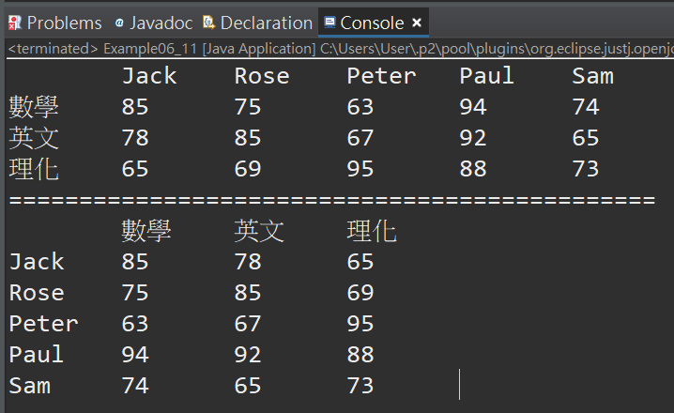
練習六 成績表輸出
按照前頁二維陣列範例，顯示五位學生的三科成績(兩種方式)。
資料如右：
三科目分別是：數學、英文、理化
請用橫式跟直式兩種方式輸出表格，如右。
int scores[][]={ {85,78,65},
{75,85,69},
{63,67,95},
{94,92,88},
{74,65,73} };
String names[] = {"Jack", "Rose", "Peter", "Paul", "Sam"};

Slide 56
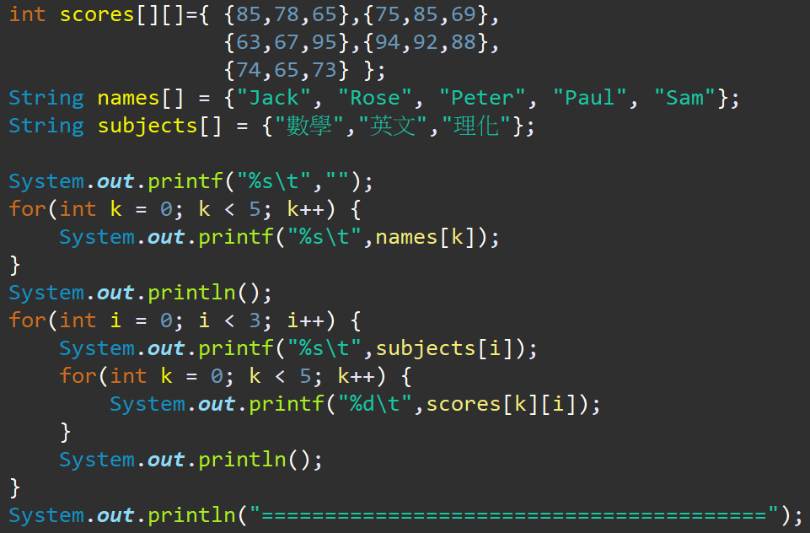
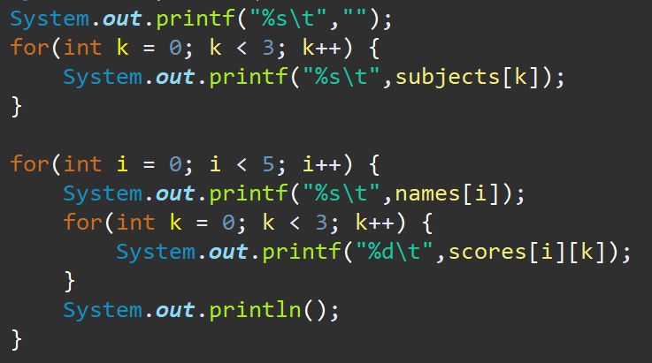
練習六參考程式碼

Slide 57
不對稱陣列
哎哎哎，歪….歪樓了～

Slide 58
不對稱陣列，不完整陣列
二維以上陣列，不是一定都要方方正正的！
因為生成時(new時)可以不一樣！
舉例：
第一維產生五個，但是第二維產生時逐步遞增。 造成右圖那樣的不對稱陣列。
[0,0]
[1,0] | [1,1]
[2,0] | [2,1] | [2,2]
[3,0] | [3,1] | [3,2] | [3,3]
[4,0] | [4,1] | [4,2] | [4,3] | [4,4]
int yarray[][] = new int[5][];
for(int i = 0; i < 5; i++) {
yarray[i] = new int[i+1];
}

Slide 59
不對稱陣列，不完整陣列
使用時機
記憶體受限制時，為減少記憶體消耗，可以把某些特殊情況用不到的矩陣資料省下來。
例如上三角矩陣。
平行處理時，用不到的資料部分可以不要new出來占空間。
稀疏矩陣，某些情況其實陣列中資料大多為空，可以藉此減少空間占用。

Slide 60
陣列的自帶武功
物件導向，讓每一類別的物件都可以自帶武功。

Slide 61
常用的陣列自帶武功(糧草)
假如陣列宣告為：int myArray[]，那麼他常用的自帶武功與糧草有
myArray.length : 取得陣列長度。
myArray.clone() : 複製陣列。
myArray.equals( 別的陣列 ) : 判斷兩個陣列式相等
myArray.toString() : 將陣列內容轉成字串 如 "[1, 2, 3,5]"

Slide 62
Arrays Class大家長的福利
Arrays class是Java內建的，對陣列提供很多方便的操作。
常用功能：
Arrays.binarySearch( 參數很多種 ) : 幫你在陣列中用二元搜循法找標的資料。
Arrays.equals( 參數很多種 ) : 判斷兩個陣列是否相等。(跟前一頁的好像？)
Arrays.fill( 參數很多種 ) : 把陣列在指定範圍或全部填入指定資料內容。
Arrays.copyOf( 參數很多種 ) :複製陣列在指定範圍或全部的資料。
Arrays.sort( 參數很多種 ) :把陣列在指定範圍或全部按照”升冪”排列。
還有個路人甲System也提供陣列複製功能，語法如下：
System.arraycopy(arraycopy(Object src, int srcPos, Object dest, int destPos, int length)

Slide 63
Arrays.binarySearch
必須要先排順序才可以用這個方法去搜尋！
Arrays.binarySearch(arr, key);
簡易搜尋，找到項目內容為key的傳回index。
找不到傳回負數。
Arrays.binarySearch(arr, start,end,key);
從起點第start項找到結尾第end項，項目內容為key的標的傳回index。
找不到傳回負數。
提醒：陣列index從0開始。

Slide 64
Arrays.equals
Arrays.equals(arr1, arr2);
比較陣列arr1,arr2是否內容完全相同
arr1,arr2必須相同型態。例如：char[], char[]
相等傳回true
不相等傳回false

Slide 65
Arrays.fill
int ar[] =
int ar[] =
Arrays.fill(arr,value);
arr必須為value同型別的一為陣列
會把value存入arr每一個元素內。
Int[] ar = new int[10]
Arrays.fill(ar, 10);

Slide 66
Arrays.copyOf
Arrays.copyOf(arr, count)
從arr複製count個數的元素到新的陣列(等號左邊的)
int arr1 = {1,2,3,4,5};
int arr2 = Arrays.copyOf(arr1, 5); =>{1,2,3,4,5}
int arr3 = Arrays,copyOf(arr1, 10); =>{1,2,3,4,5,0,0,0,0,0}
int arr4 = Arrays.copyOf(arr1, 3); =>{1,2,3}

Slide 67
Arrays.sort
Arrays.sort(arr);
由小到大排序
Arrays.sort(arr, Collections.reverseOrder());
int[] arr = { 5, 2, 1, 8, 10 };
Arrays.sort(arr); // arr變成：1, 2, 5, 8, 10,
int[] arr = { 5, 2, 1, 8, 10 };
Arrays.sort(arr, Collection.reverseOrder()); // arr變成：10, 8, 5, 2, 1,

